Slide 1




Creación de una aplicación web para el nombramiento de servicios de base/compañía.
=> Nombrar servicios de base/compañía.

Slide 2
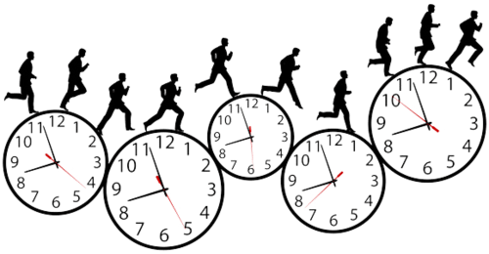

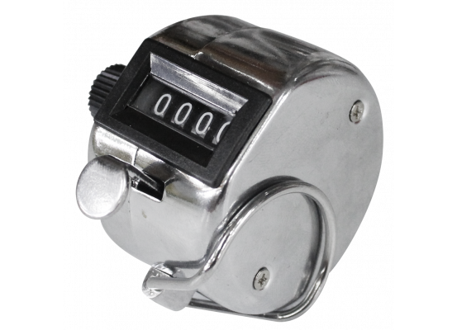
Objetivo Principal
Reducir el tiempo
Horas
Minutos

Slide 3

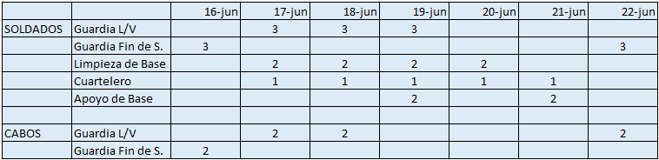
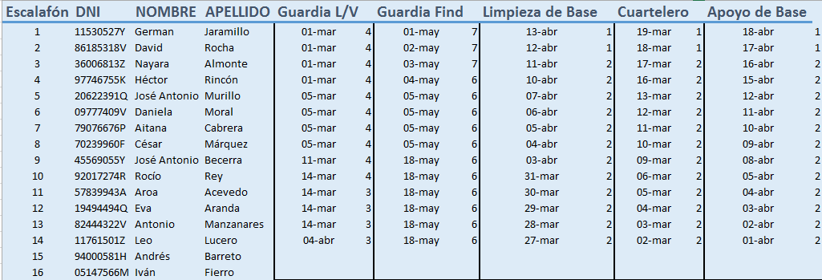
El auxiliar de la oficina
Ejemplo de asignación de las tareas actualmente
Necesidades
Escalafón | DNI | NOMBRE | APELLIDO | Guardia L/V |  | Guardia Find |  | Limpieza de Base |  | Cuartelero |  | Apoyo de Base
1 | 11530527Y | German | Jaramillo | 01-mar | 4 | 01-may | 7 | 13-abr | 1 | 19-mar | 1 | 18-abr | 1
2 | 86185318V | David | Rocha | 01-mar | 4 | 02-may | 7 | 12-abr | 1 | 18-mar | 1 | 17-abr | 1
3 | 36006813Z | Nayara | Almonte | 01-mar | 4 | 03-may | 7 | 11-abr | 2 | 17-mar | 2 | 16-abr | 2
4 | 97746755K | Héctor | Rincón | 01-mar | 4 | 04-may | 6 | 10-abr | 2 | 16-mar | 2 | 15-abr | 2
5 | 20622391Q | José Antonio | Murillo | 05-mar | 4 | 05-may | 6 | 07-abr | 2 | 13-mar | 2 | 12-abr | 2
6 | 09777409V | Daniela | Moral | 05-mar | 4 | 05-may | 6 | 06-abr | 2 | 12-mar | 2 | 11-abr | 2
7 | 79076676P | Aitana | Cabrera | 05-mar | 4 | 05-may | 6 | 05-abr | 2 | 11-mar | 2 | 10-abr | 2
8 | 70239960F | César | Márquez | 05-mar | 4 | 05-may | 6 | 04-abr | 2 | 10-mar | 2 | 09-abr | 2
9 | 45569055Y | José Antonio | Becerra | 11-mar | 4 | 18-may | 6 | 03-abr | 2 | 09-mar | 2 | 08-abr | 2
10 | 92017274R | Rocío | Rey | 14-mar | 4 | 18-may | 6 | 31-mar | 2 | 06-mar | 2 | 05-abr | 2
11 | 57839943A | Aroa | Acevedo | 14-mar | 3 | 18-may | 6 | 30-mar | 2 | 05-mar | 2 | 04-abr | 2
12 | 19494494Q | Eva | Aranda | 14-mar | 3 | 18-may | 6 | 29-mar | 2 | 04-mar | 2 | 03-abr | 2
13 | 82444322V | Antonio | Manzanares | 14-mar | 3 | 18-may | 6 | 28-mar | 2 | 03-mar | 2 | 02-abr | 2
14 | 11761501Z | Leo | Lucero | 04-abr | 3 | 18-may | 6 | 27-mar | 2 | 02-mar | 2 | 01-abr | 2
15 | 94000581H | Andrés | Barreto
16 | 05147566M | Iván | Fierro
Asignar tareas

Slide 4
Lenguajes usados.

Slide 5





Frameworks empleados

Slide 6




Librerías

Slide 7

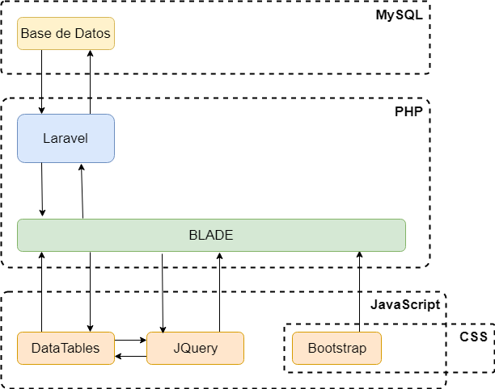

Interacción entre los lenguajes
MySQL
PHP
Blade
Javascript
CSS

Slide 8
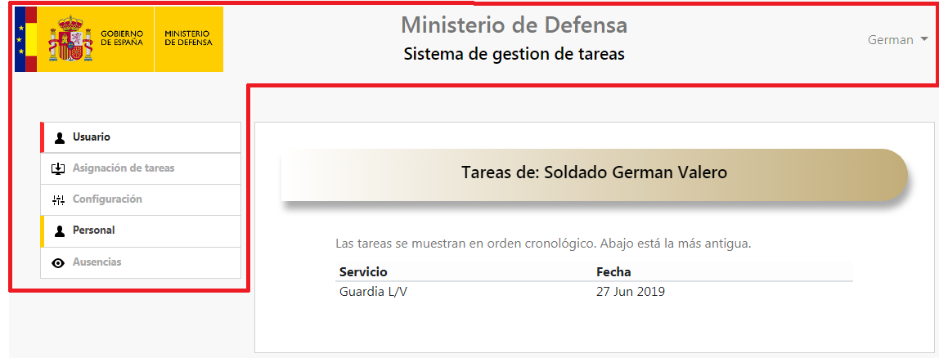
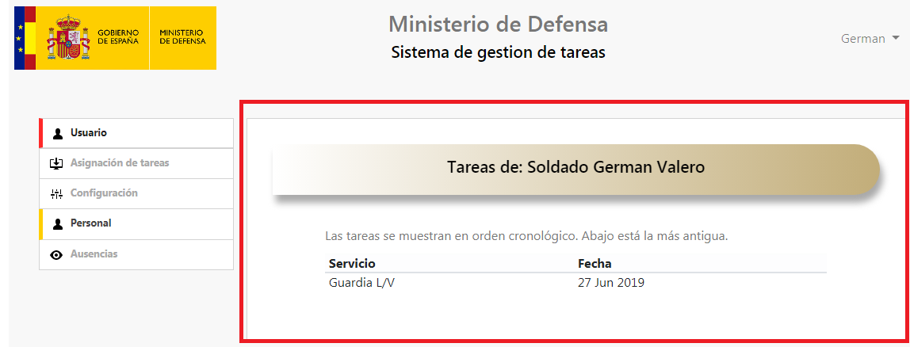
Plantillas de Blade (Laravel)
Plantilla base
Contenido
Notes:
<title>@yield('title')</title>
</head>
<body @yield('onload')>
.
.
@if(auth()->check())
<div class="main col-xl-9 col-lg-9 col-md-9 col-sm-12 col-xs-12">
@else
<div class="main col-xl-12 col-lg-12 col-md-12 col-sm-12 col-xs-12">
@endif
@yield('content')
</div>

Slide 9
Plantillas de Blade (Laravel)
Plantilla base
Notes:
<title>@yield('title')</title>
</head>
<body @yield('onload')>
.
.
@if(auth()->check())
<div class="main col-xl-9 col-lg-9 col-md-9 col-sm-12 col-xs-12">
@else
<div class="main col-xl-12 col-lg-12 col-md-12 col-sm-12 col-xs-12">
@endif
@yield('content')
</div>

Slide 10
Plantillas de Blade (Laravel)
Plantilla base: main.blade.php
..
<title>@yield('title')</title>
</head>
<body @yield ('onload')>
...
@if(auth()->check())
<div class="main col-xl-9 col-lg-9 col-md-9 col-sm-12 col-xs-12">
@else
<div class="main col-xl-12 col-lg-12 col-md-12 col-sm-12 col-xs-12">
@endif
@yield('content')
</div>
...
</body>
Contenido: absence.blade.php
@extends('main')
@section('title', 'Aunsencias')
@section('content')
<div class="title py-3">
.
.
<div>
@endsection
Notes:
<title>@yield('title')</title>
</head>
<body @yield('onload')>
.
.
@if(auth()->check())
<div class="main col-xl-9 col-lg-9 col-md-9 col-sm-12 col-xs-12">
@else
<div class="main col-xl-12 col-lg-12 col-md-12 col-sm-12 col-xs-12">
@endif
@yield('content')
</div>

Slide 11
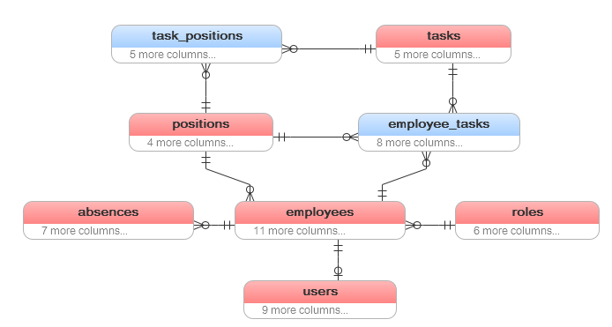
La base de datos.
Relaciones de la base de datos.

Slide 12
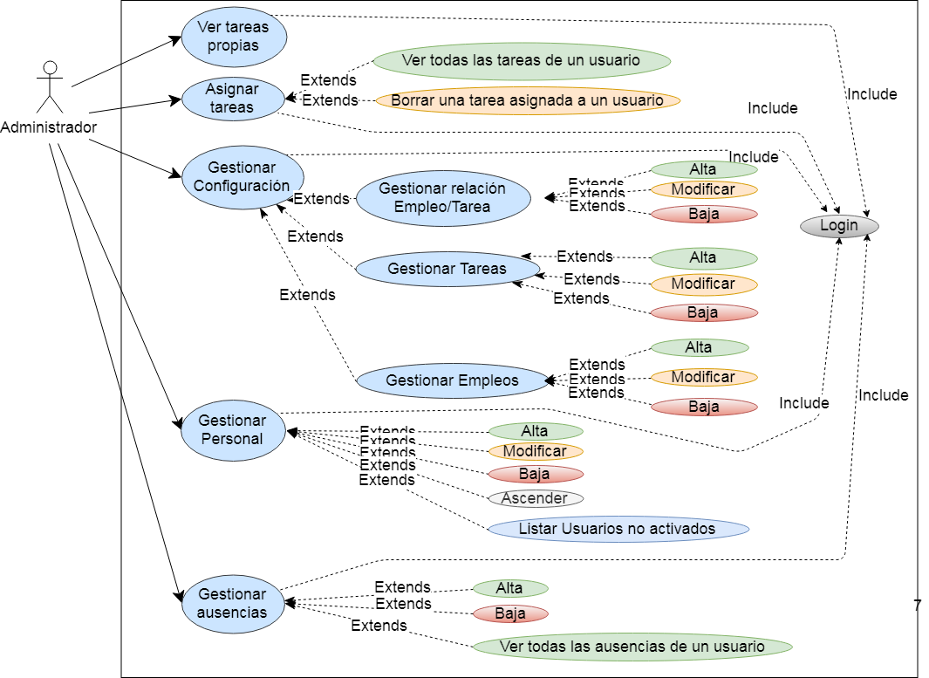
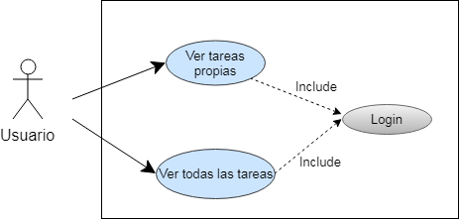
Usuarios de la aplicación
Usuario
Administrador

Slide 13
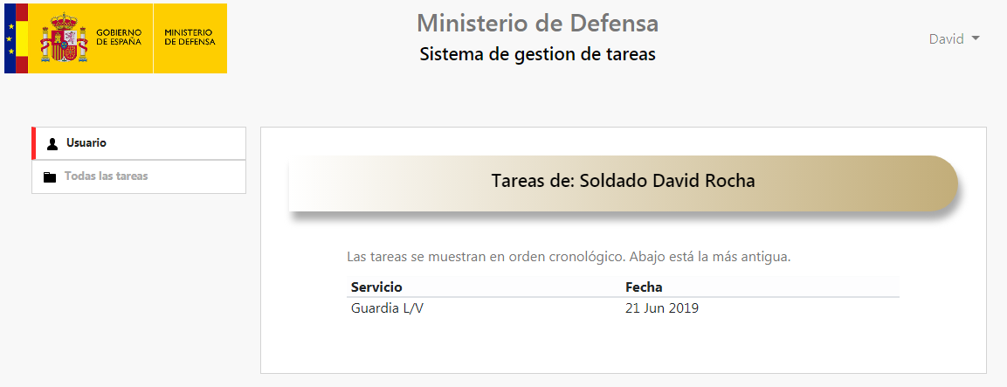
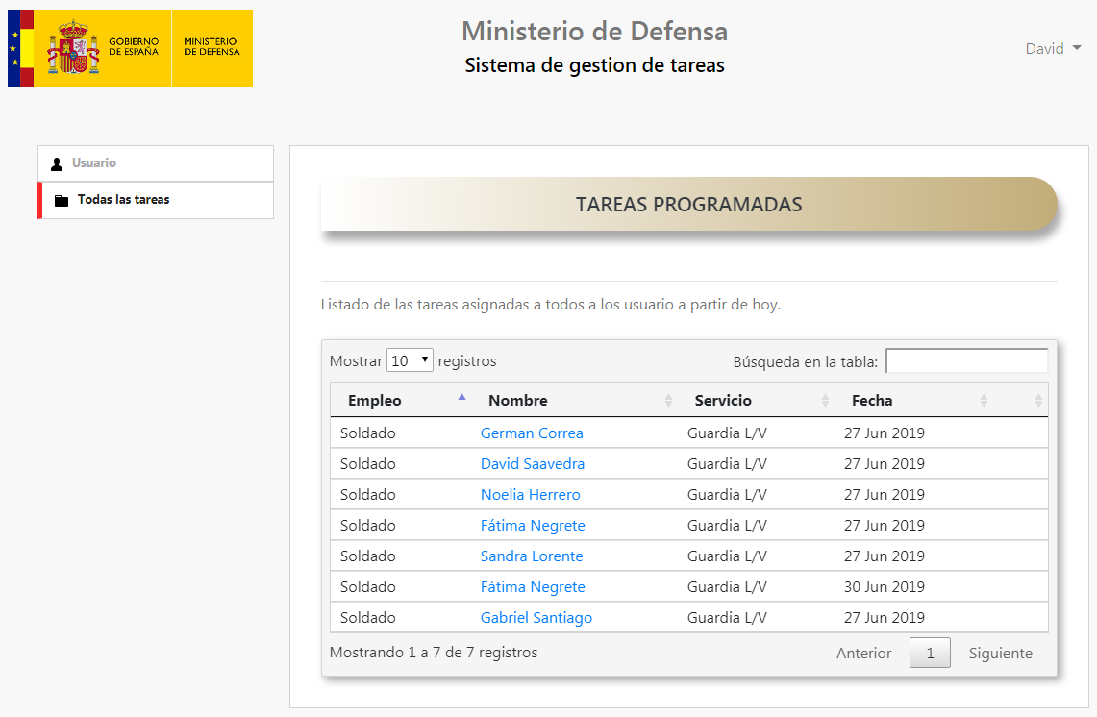
Usuarios de la aplicación
Usuario

Slide 14
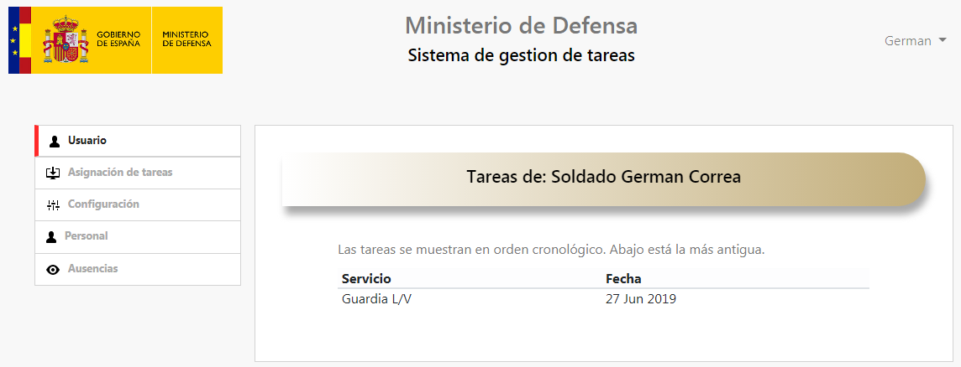
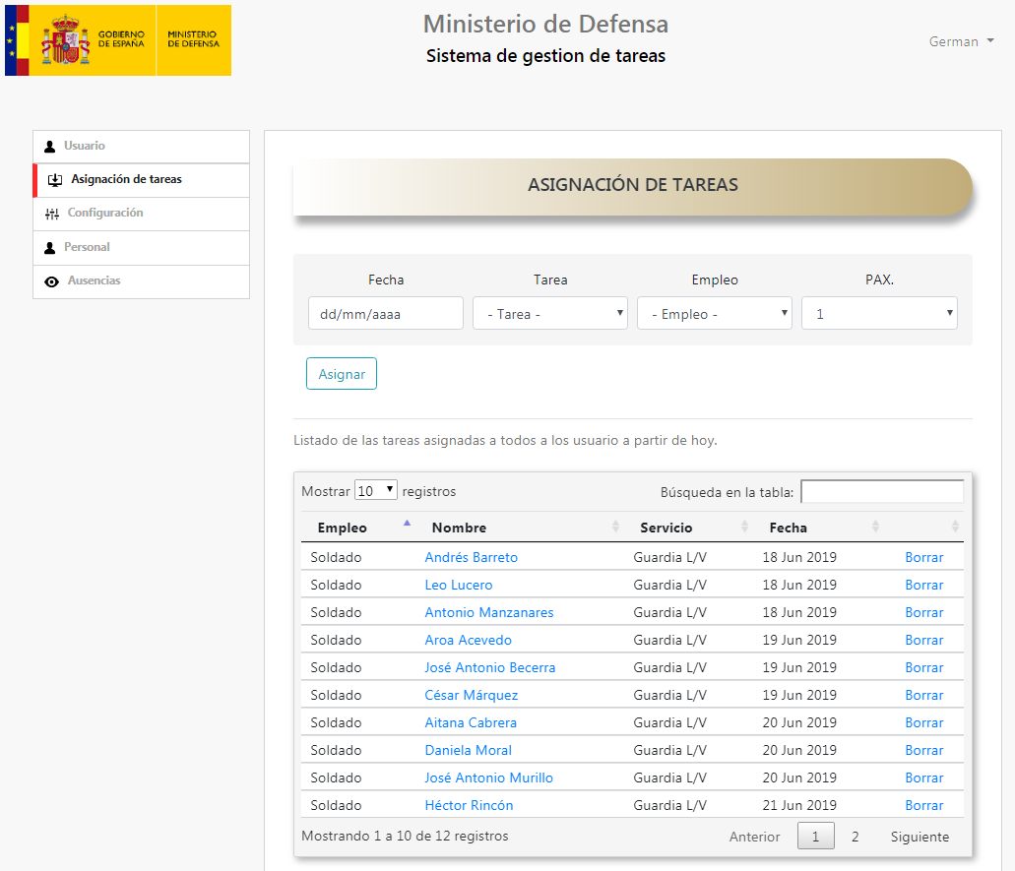
Usuarios de la aplicación
Usuarios de la aplicación
Administrador

Slide 15
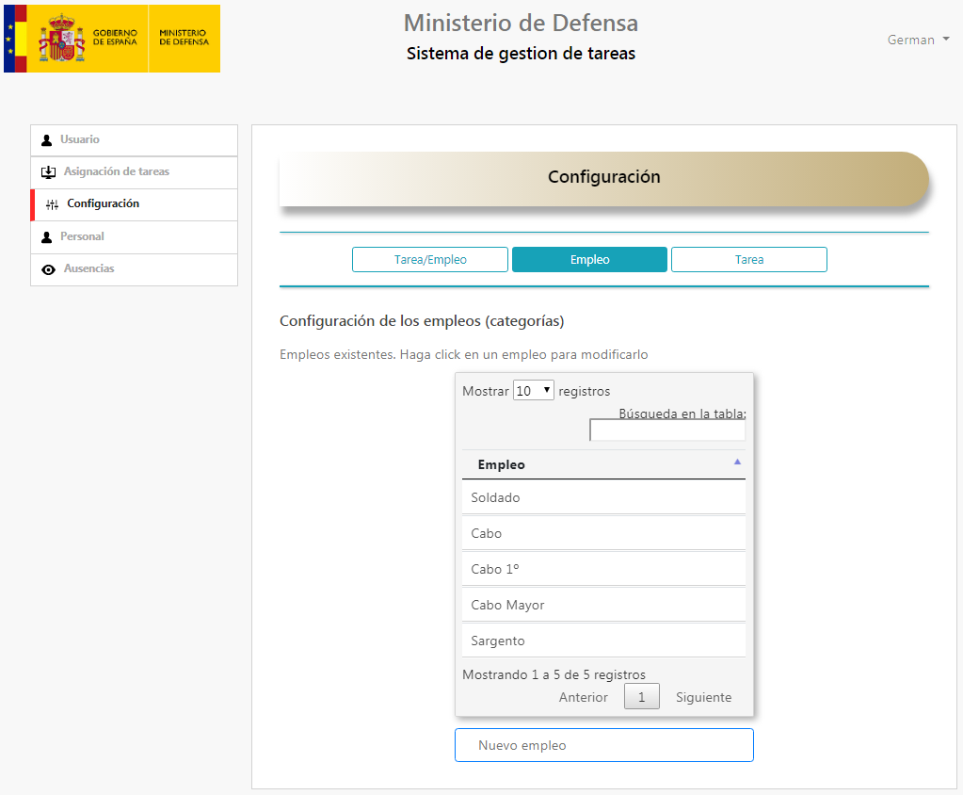
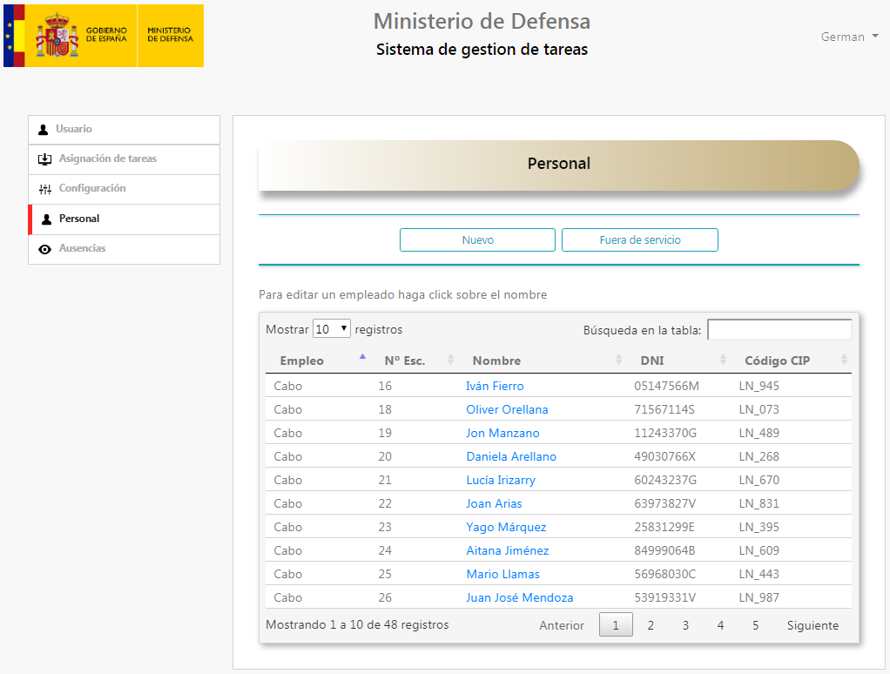
Usuarios de la aplicación
Usuarios de la aplicación
Administrador

Slide 16
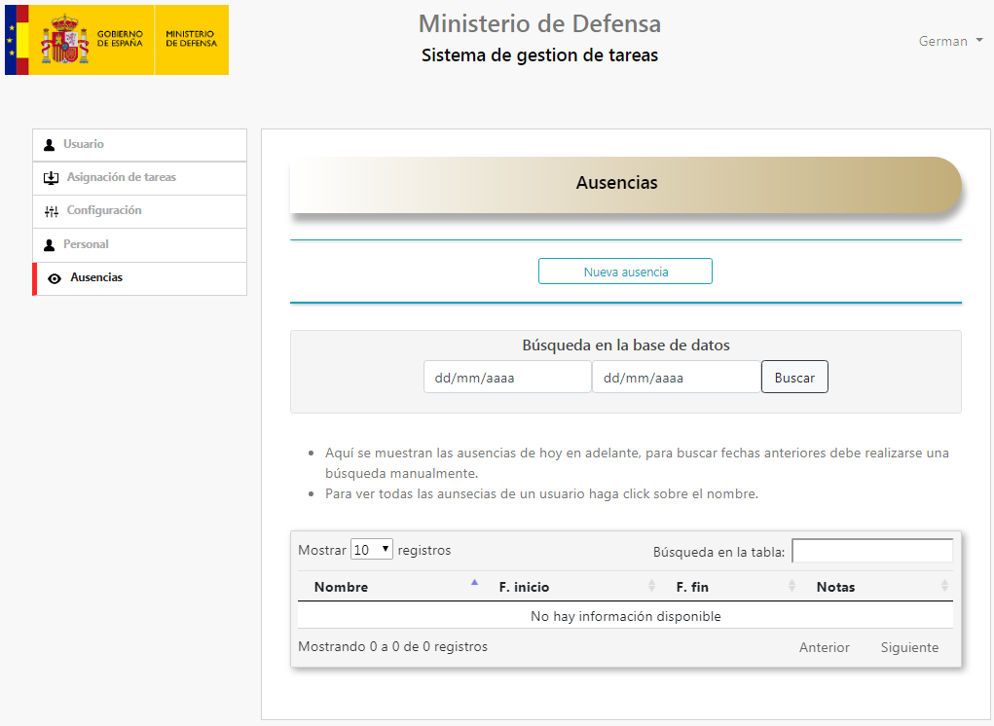
Usuarios de la aplicación
Usuarios de la aplicación
Administrador

Slide 17
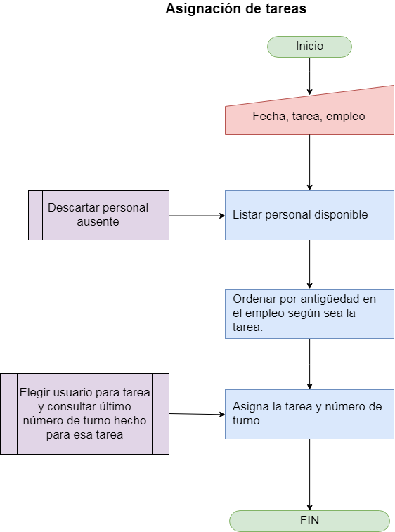
Asignación de tareas

Slide 18
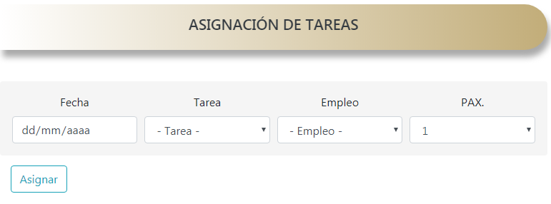
Asignación de tareas, formulario web.

Slide 19
Asignación de tareas

Slide 20
Código: quién no está disponible para realizar una tarea
protected function _whoIsUnavailable($date, $position_id, $task_id){
//convert received date to Carbon format
$carbonDate = (Carbon::createFromFormat('Y-m-d', $date)->startOfDay());
//filter inactive employees
$inact = Employee::where('active', 0)->get()->pluck('id');
//Filter employee ids who are absent
$abss = Absence::
where('start_date_time', '<=', $carbonDate)->
where('end_date_time', '>=', $carbonDate)->
get()->pluck('id');
//filter employees doing a task on $date
$onduty = EmployeeTask::
where('date_time', '=', $carbonDate)->
get()->pluck('employee_id');

Slide 21
Código: quién no está disponible para realizar una tarea
//filter employees who have a day off after task
$beforeDutyDate = $carbonDate->subDay();
$afterDuty = DB::table('employee_tasks')->
where( 'date_time', '=', $beforeDutyDate)->
where(function ($query) {
$query->
where( 'task_id', '=', 1)->
orWhere( 'task_id', '=', 2);})->
get()->
pluck('employee_id');
//merge ids
$id = $inact->merge($abss);
$id = $id->merge($onduty);
$id = $id->merge($afterDuty);
$id = $id->unique();
$ids = $id->toArray();
//No value to send
if (!isset($id)){
return ;
}else{
return $ids;
}
}

Slide 22
Asignación de tareas

Slide 23
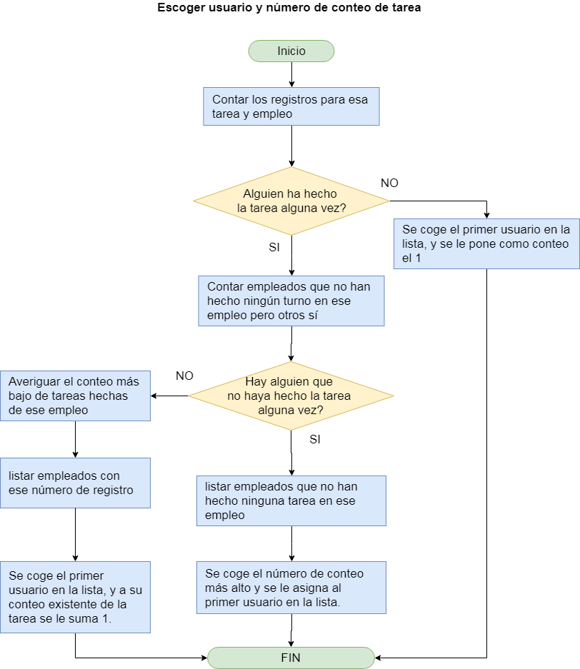
Escoger usuario para asignarle tarea, y el número del conteo.

Slide 24
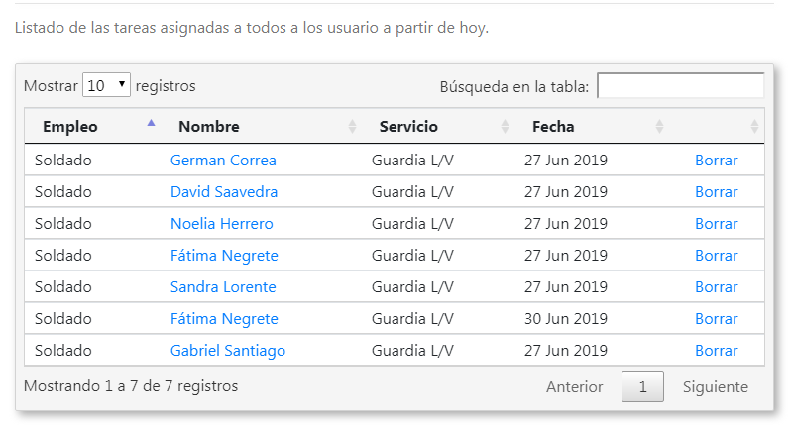
Asignación de tareas
Tareas asignadas

Slide 25
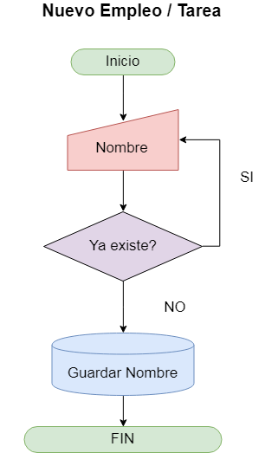
Configuración. Agregar un Empleo / Tarea

Slide 26
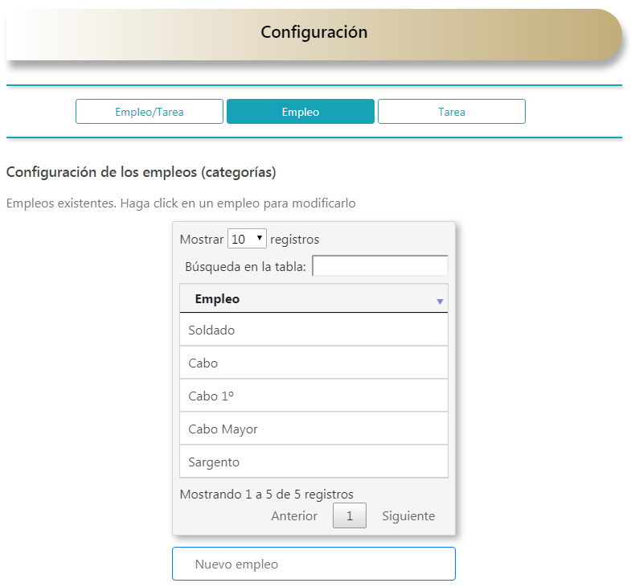
Agregar un Empleo / Tarea

Slide 27
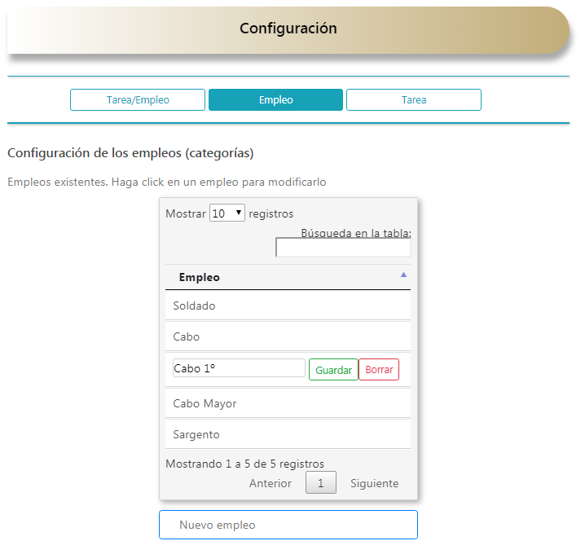
Borrar un Empleo / Tarea

Slide 28
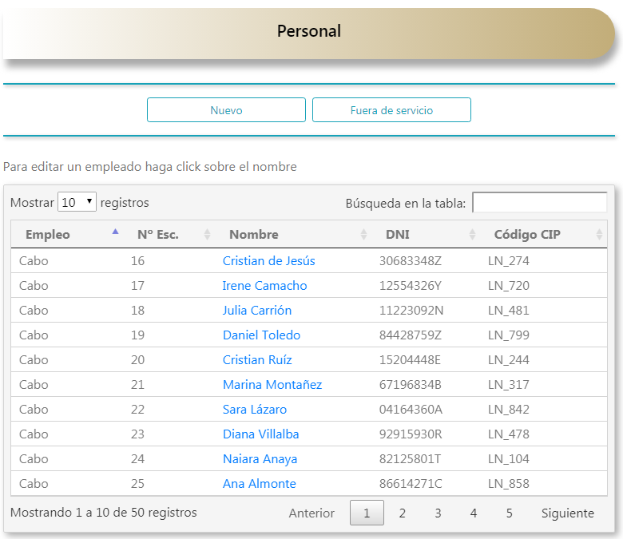
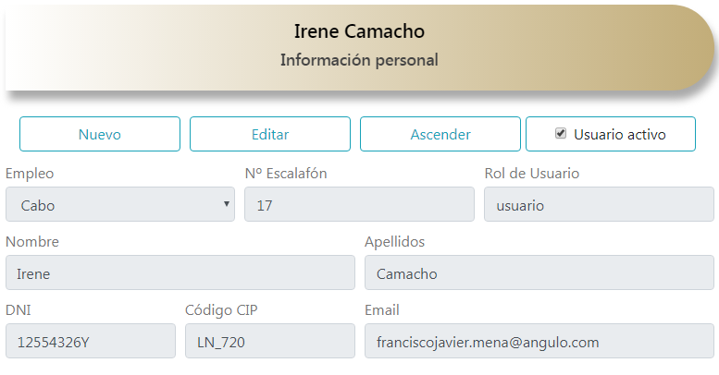
Personal

Slide 29
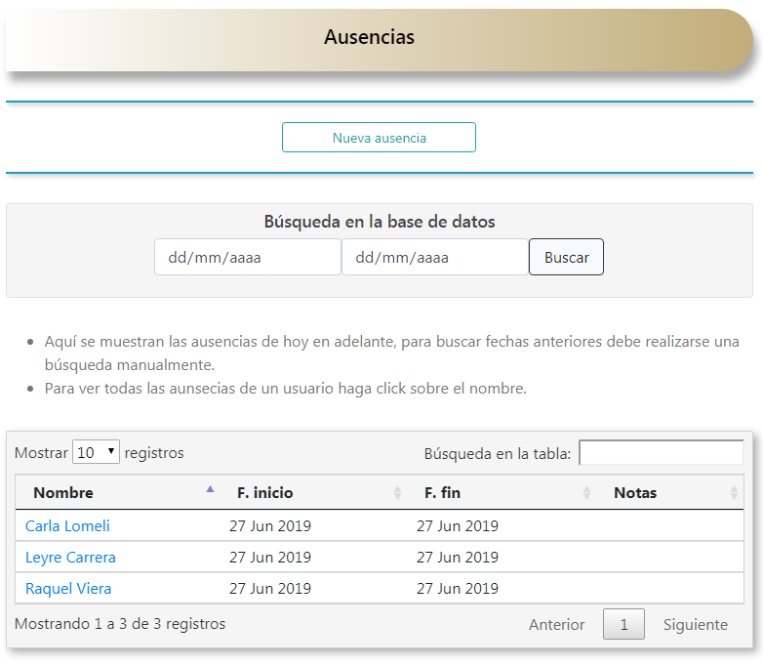
Ausencias

Slide 30
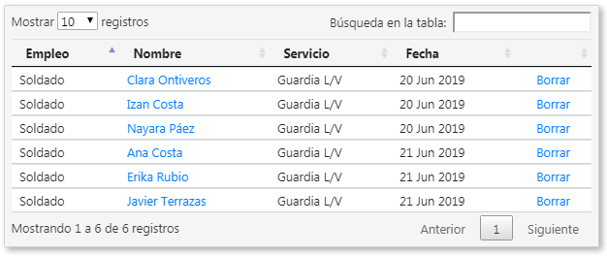
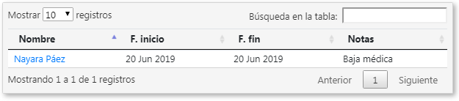
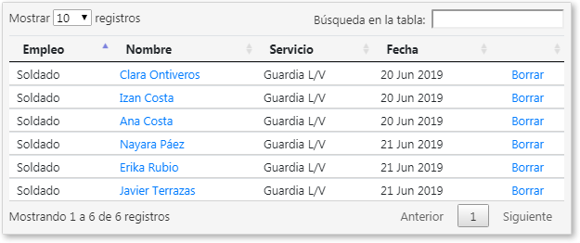
Ejemplo de reasignación de tarea por ausencia
Tareas asignadas
Nueva ausencia
Tareas Reasignadas

Slide 31
Trabajos futuros
Adaptar la aplicación
Tabla de Excluidos
Simulaciones
Más roles
CODIGO_CIP, no el Usuario.

Slide 32
Conclusiones
Seleccionar el lenguaje ideal
Frameworks se ahorra tiempo

Slide 33
Fin

